Slide 1

Kurzanleitung
STM32 CubeIDE
(für Nucleo STM32G431KB)
Stand: 13.04.2021 (v02)
M.Kirchner (kichner.mk.martin@gmail.com)

Slide 2
Inhalt
Einleitung
Installation der STM32 CubeIDE
Erster Start
Anlegen und Konfigurieren eines neuen Projektes
Einblick in die DIE
Exportieren eines Projektes
Importieren eines Projektes
Verweise auf die Herstellerdokumentation

Slide 3
1. Einleitung
Was ist die STM32CubeIDE?
Eine Entwicklungsumgebung für STM32 MCUs
Basiert auf Eclipse
Bietet Support für ST-LINK (STMicroelectronics)
Nötig zum: programmieren (flashen), debuggen und u.A. die Kommunikation zwischen UART über USB
Beinhaltet alle Tools die man für die Entwicklung auf einem STM32 MCU benötigt
Weitere Infos auf der Herstellerseite: -> Link <-
Auf weiterführende Funktionalitäten wie beispielsweise die Einrichtung einer Versionsverwaltung wird nicht eingegangen

Slide 4
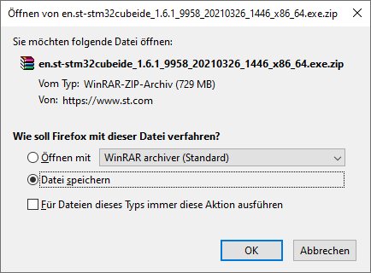
2. Installation
2.1 Download
Download unter: -> Link <-
Für den Download ist es nötig sich mittels Namen und Mail-Adresse zu registrieren. Der Download-Link wird dann an die angegebene Mail versendet.

Slide 5
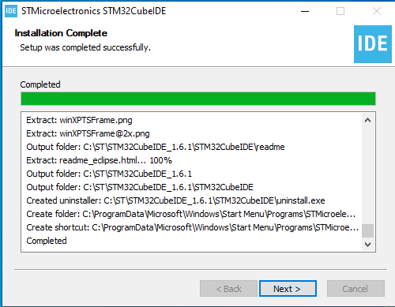
2. Installation
2.2 Entpacken & Installieren
Nach dem Entpacken die Installationsanwendung (.exe) aufführen
Die Voreinstellungen können so belassen werden
Während des Vorgangs wird gefragt ob ein Gerätetreiber installiert werden soll
Dieser für das flashen und debuggen zwingend notwendig! -> installieren…

Slide 6

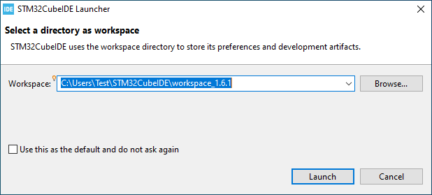
3. Erster Start
3.1 Starten der Anwendung
3.2 Festlegen des Arbeitsverzeichnises (Workspace)
In diesem Verzeichnis werden die Projekte abgelegt (u.A.: Quellcode, Konfigurationsdateien, Binaries (.elf), etc.).
Eine sinnvolle Auswahl vermeidet ggf. Frust beim späteren Suchen und Handtieren mit mehreren Projekten.

Slide 7
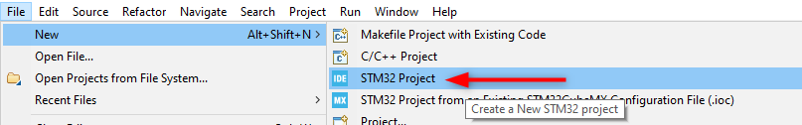
3. Erster Start
3.3 Erstes Projekt
Für jeden MCU-Typ muss die IDE einmalig ein paar Dateien nachladen. Deshalb bietet es sich für uns an ein erstes Projekt anzulegen um die Einrichtung abzuschließen.
Projekt anlegen:
(nach dem Klicken dauert es einen kurzen Moment, da ggf. Daten heruntergeladen/nachgeladen werden)

Slide 8
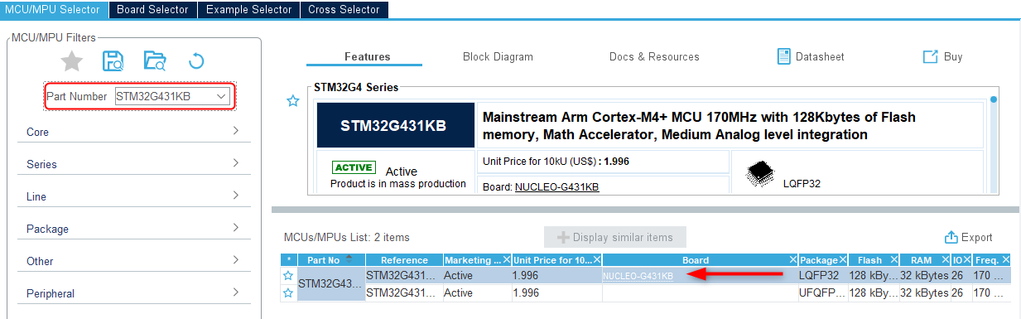
3. Erster Start
Für unser Nucleo-Board treffen wir folgende Auswahl:
…und bestätigen mit „Next >“

Slide 9
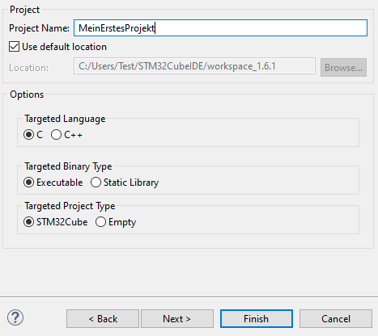
3. Erster Start
Wir vergeben einen Projektnamen:
Die Voreinstellungen können/sollten unverändert bleiben.
Anschließend bestätigen mit „Finish“

Slide 10
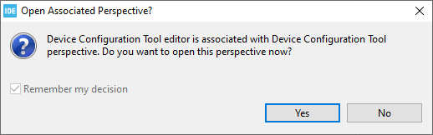
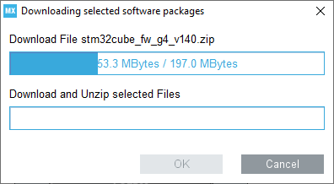
3. Erster Start
Folgenden Dialog mit „Yes“ bestätigen:
Nun sollte das Nachladen der benötigten Software-Pakte starten:
Nach erfolgreichen Abschluss sollte sich das Projekt öffnen und ein Reiter des Konfigurations-Tools zu sehen sein

Slide 11
4. Anlegen und Konfigurieren eines neuen Projektes
Zum Anlegen kann wie unter „3. Erster Start“ vorgegangen werden
Nach dem Anlagen öffnet sich das „Device Configuration Tool“
Die Nutzung ist optional, allerdings empfiehlt sie sich da einem durch die enthaltene Code Generation einiges an Arbeit abgenommen wird und letztendlich Fehlerquellen durch Fehlkonfigurationen vermieden werden können.
Der generierte Code kann dann nach belieben verändert werden, er dient so gesehen Vorlage für den Start der Programmierung
Das Tool ist sehr umfangreich, daher wird im Folgendem nur ein winziger Einblick gegeben
WICHTIG:
Dieses Tool ist für den Projekt-Start gedacht.
Zum Abschluss der Konfiguration wird Code generiert. D.h. es wird gemäß der getätigten Einstellungen eine main.c erstellt. Diese überschreibt die ggf. bereits bestehende Datei.
Möchte man also Teile des Codes aus der bestehenden main.c behalten muss diese vorher gesichert werden!

Slide 12
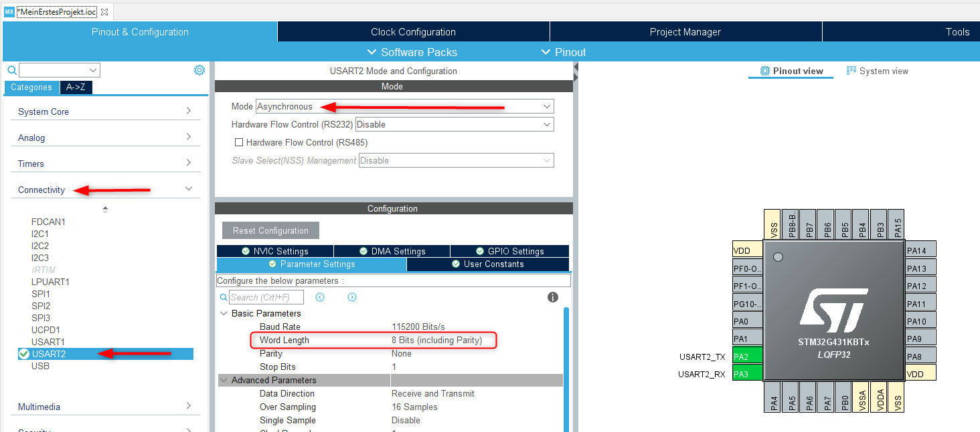
4. Anlegen und Konfigurieren eines neuen Projektes
Im folgenden Beispiel soll die USART2 Schnittstelle konfiguriert werden:
Hinweis:
Aus dem Datenblatt kann entnommen werden, dass der USART2 mit dem ST-Link verbunden ist. Dies bedeutet das mit ihm eine Kommunikation über USB/COM-Port möglich ist (z.B. über einen Terminal). Der USART1 bietet diese Funktionalität nicht. Er kann „nur“ mittels der Pins angesteuert werden

Slide 13

4. Anlegen und Konfigurieren eines neuen Projektes
Im nächsten Reiter „Clock Confuguration“ können Einstellungen an den Taktzahlen der einzelnen Hardware Komponenten vorgenommen werden.
Je nach Einstellung kann dies Auswirkungen auf den Energieverbrauch haben.
Veränderungen sind mit Bedacht zu tätigen, da oftmals mehrere Komponenten betroffen sind.
Abgeschlossen wird die Konfiguration durch den Klick auf folgenden Button:
Der Nachfolgende Dialog ist idealerweise mit „Yes“ zu bestätigen.
Nun sollte die „main.c“ mit dem vorbereiteten Code zu sehen sein.
Die geöffnete .ioc-Datei schließen und bestenfalls nicht mehr anfassen ;-).

Slide 14
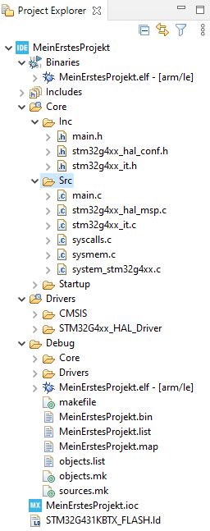
5. Einblick in die IDE
5.1 Project Explorer
Im Ordner „Core“ befindet sich jeglicher Quellcode
in „Inc“ die Header-Files
in „Src“ die C-Files
Bei Verwendung von HAL-Komponenten werden diese automatisch eingebunden
HAL -> „Hardware Abstraction Layer“
In der CubeIDE ist die Nutzung der HAL Libraries möglich
Hierfür gibt es
Allerdings kann man bei Bedarf alles im LowLevel selbst neu programmieren
Im Ordner Debug befinden sich unter Anderem:
Die makefile
Die Binary, welche über den ST-Link geflasht wird

Slide 15
5. Einblick in die IDE
5.2 Menüband
New -> Neues Projekt oder neue Quellcode-Dateien erstellen
Hinweis: .c.Files -> in Ordner Src speichern und Name muss auf .c enden
.h-Files -> in Ordner Inc speichern und Name muss auf .h enden
Build All -> Kompilieren
Startet den Debugger (kompiliert -> flasht -> Wechselt in Debug…)
Starten ohne Debug (kompiliert -> flasht -> Programm läuft…)
Code Generieren (Vorsicht „main.c“ wird überschrieben!)

Slide 16


5. Einblick in die IDE
5.2 Menüband im Debug
Beenden und Neustarten des Debuggens
Weiter bis zum nächsten Breakpoint oder bis 3. Anhalten gedrückt wird
Breakpoint können durch einen Doppelklick Links neben der Zeilennummerierung im Code Editor oder durch Rechtsklick und eine entsprechende Auswahl gesetzt werden
Anhalten
Beenden
Einzelschritt (Step into) -> Hält in Funktionen an
Einzelschritt (Step over) -> Hält nach Funktionen an
Blauer Pfeil = aktuelle Zeile
Blauer Kreis = Breakpoint

Slide 17
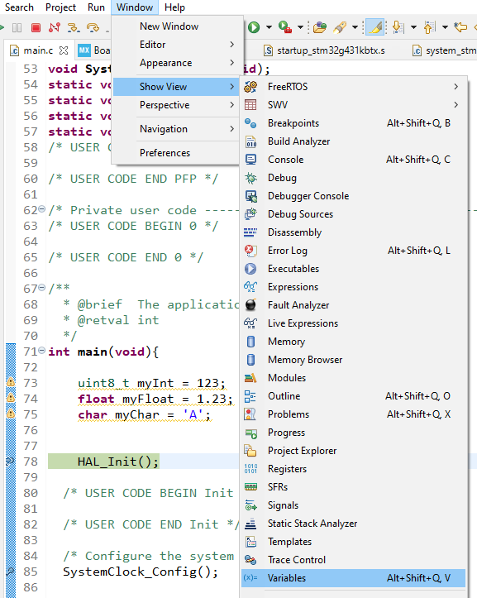

5. Einblick in die IDE
5.3 Ansichten im Debug
In diesem Menu werden eine Vielzahl von Ansichten angeboten.
Besonders praktisch zum debuggen ist die Variablen Ansicht:
(via Rechtsklick auf den Wert kann das Darstellungsformat geändert werden)
Unter Registers und SFRs können Registerinhalte betrachtet und zum Teil manipuliert werden.
Die Console, die „Problems“-Ansicht und der Error Log liefern im Fehlerfall ebenfalls nützliche Hinweise.
(SFRs = Special Function Registers)

Slide 18
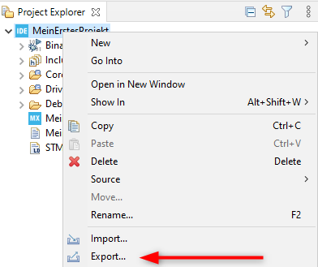
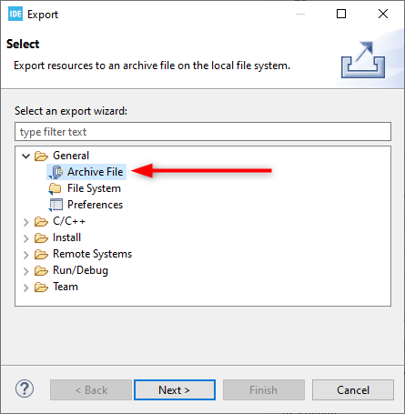
6. Exportieren eines Projektes
Im Project Explorer Rechtsklick auf das Projekt
„Export…“ anklicken
1
2
Im Export-Dialog unter General „Archive File“ auswählen
Mit „Next >“ bestätigen

Slide 19
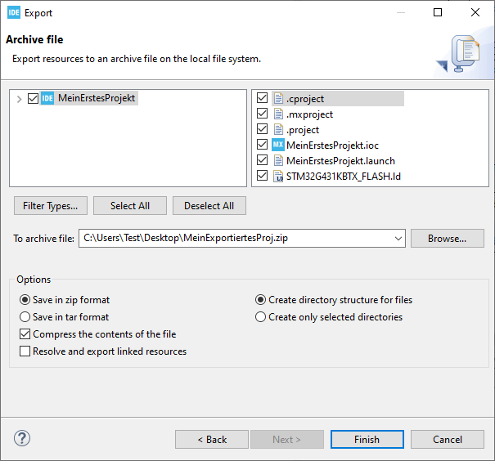
6. Exportieren eines Projektes
Mittels „Browse…“ den gewünschten Speicherort wählen
Die Voreinstellungen können übernommen werden (wir wollen alles exportieren)
Mit „Finish“ abschließen

Slide 20
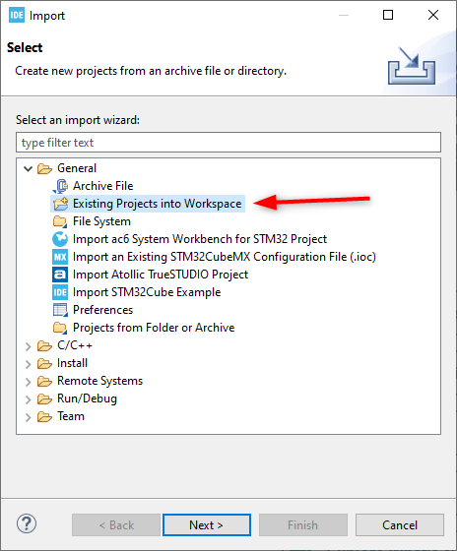
7. Importieren eines Projektes
Es gibt mehrere Möglichkeiten ein Projekt zu importieren. Die folgend dargestellte ist nur eine davon:
Den Importieren Dialog öffnen (über File -> Import…)
Folgende Auswahl treffen und mit „Next >“ bestätigen

Slide 21
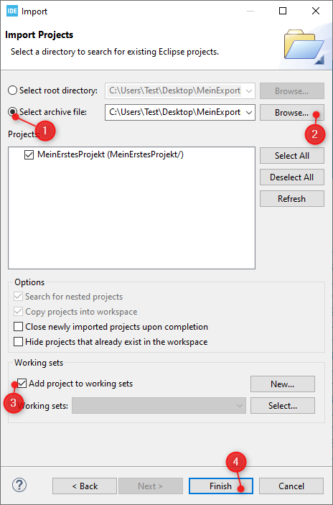

7. Importieren eines Projektes
„Select archive file“ auswählen
Die zuvor beim Export erstellte Archiv-Datei auswählen
Auswählen
Mit „Finish“ abschließen
Wird statt dem Project Explorer der Willkommens-bildschirm angezeigt ist dieser zu schließen
Testweise empfiehlt es sich das Projekt anzuwählen und zu kompilieren (STRG + B)
Falls mir dem Proj. vorher alles i.O. war (s. Console):
Hinweis:
Sollte man aus dem selben Workspace exportieren und wieder importieren ist zu beachten, dass das Projekt schon existiert.
Im gezeigten Beispiel wurde das exportierte Projekt zuvor aus dem Workspace gelöscht.

Slide 22

8. Verweise auf die Herstellerdokumentation
CubeIDE:
https://www.st.com/en/development-tools/stm32cubeide.html#documentation
Z.B.:
Nucleo Boards allgemein:
https://www.st.com/en/development-tools/stm32cubeide.html#documentation
Nucelo-32 STM32G431KBT6:
https://www.st.com/resource/en/user_manual/dm00493601-stm32g4-nucleo32-board-mb1430-stmicroelectronics.pdf
STM32G431KB:
https://www.st.com/en/microcontrollers-microprocessors/stm32g431kb.html#documentation
Reference Manual:
https://www.st.com/resource/en/reference_manual/dm00355726-stm32g4-series-advanced-armbased-32bit-mcus-stmicroelectronics.pdf
YouTube-Playlist zum STM32G4:
https://www.youtube.com/playlist?list=PLnMKNibPkDnEuk2N1P42xbZWITuAkgZvr

